Slide 1
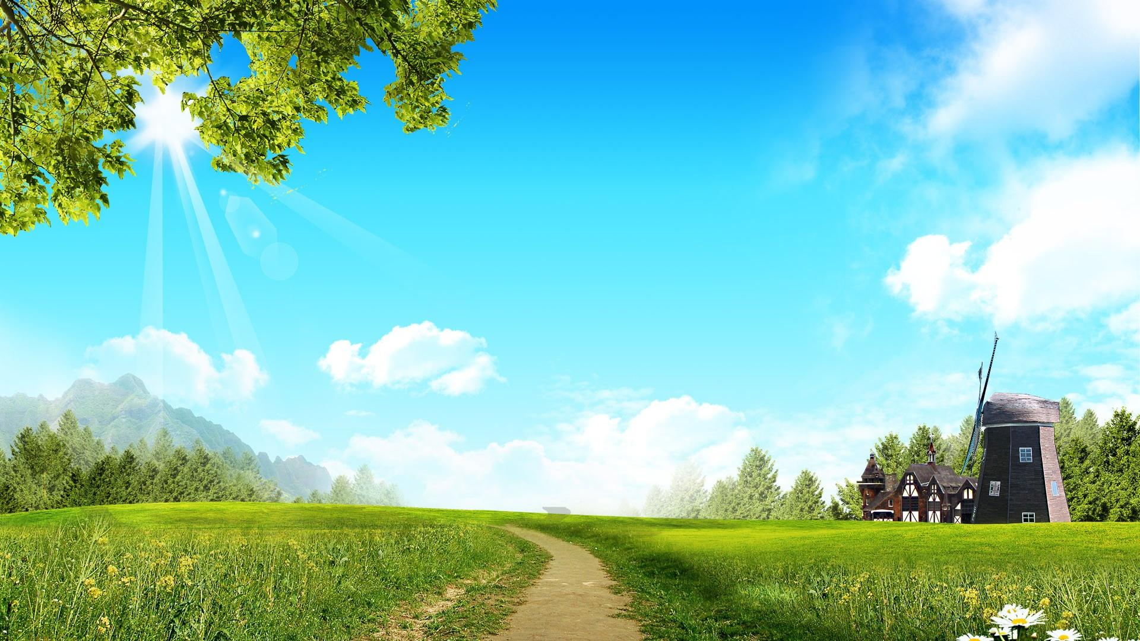
МКОУ «Геметюбинская СОШ»
ОТКРЫТЫЙ УРОК
В 3 «В» КЛАССЕ
ПО ОКРУЖАЮЩЕМУ МИРУ
НА ТЕМУ: «ПРИРОДА И НАША БЕЗОПАСНОСТЬ»
Кл/рук. С.Б.НУРЛУБАЕВА

Slide 2
1.МЕТЕОРОЛОГИ 2.ЗООЛОГИ
3.БОТАНИКИ 4.МИКОЛОГИ

Slide 3
м | о | л | н | и | я
п | о | г | а | н | к | а
г | а | д | ю | к | а
с | о | б | а | к | а
л | а | н | д | ы | ш | и
я | г | о | д | а
с
к | о | т
ь

Slide 4
ПРИРОДА
И ОПАСНОСТЬ?

Slide 5
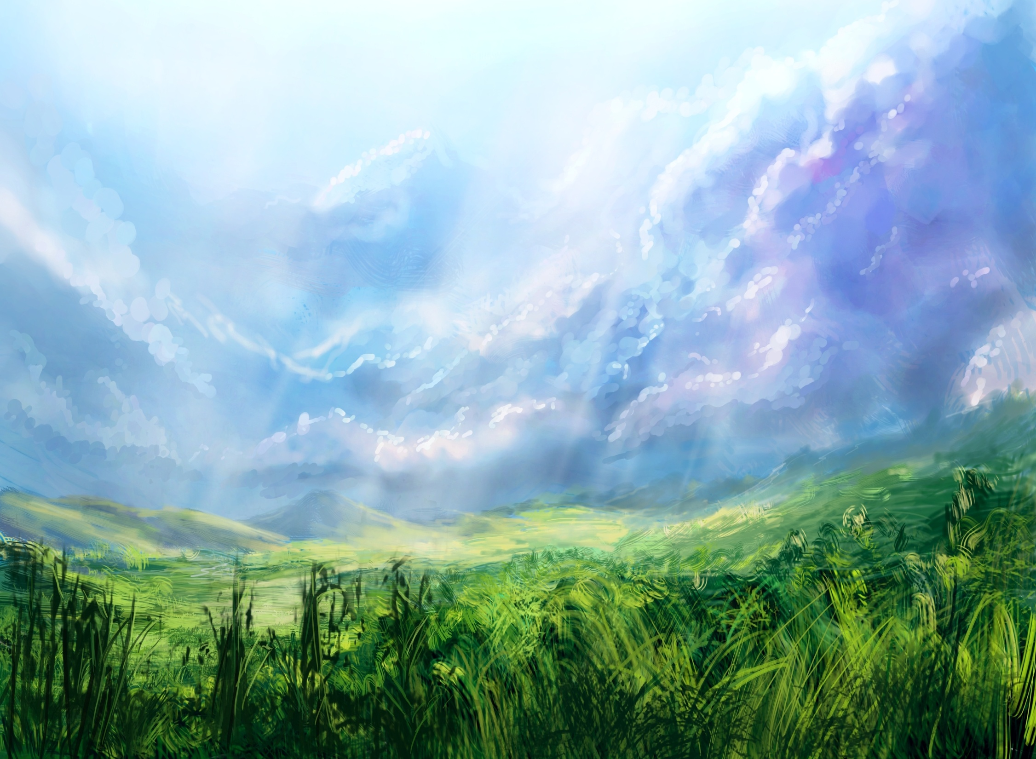
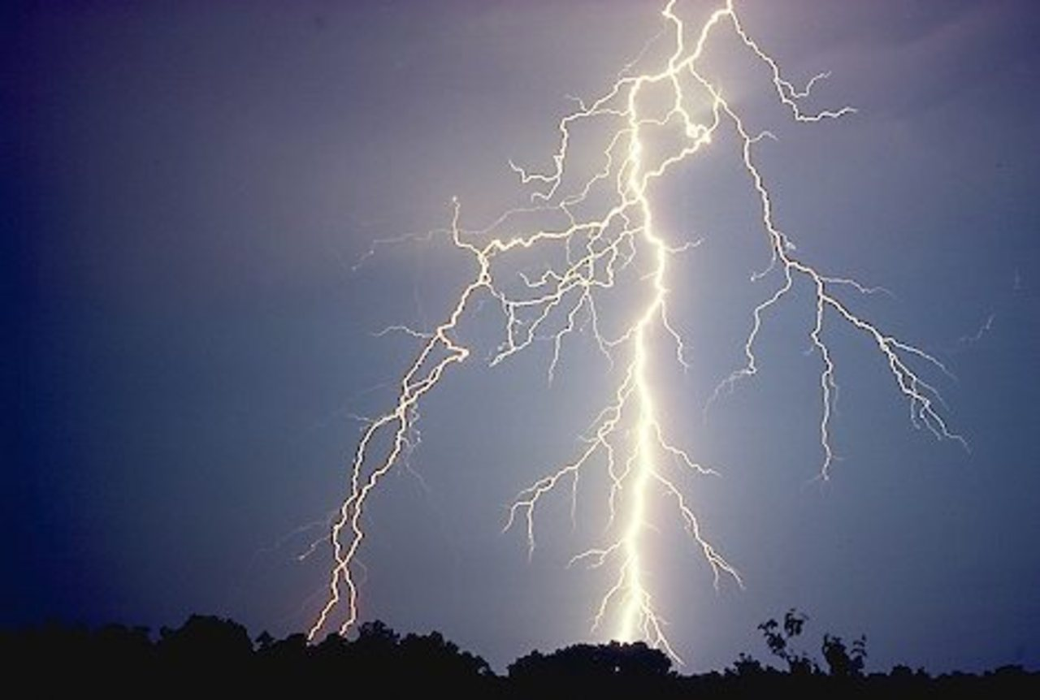
Гроза

Slide 6
Правила безопасности во время грозы:
Нельзя прятаться во время грозы под высокие деревья, особенно отдельно стоящие
Нельзя купаться во время грозы
Нельзя находится возле металлических предметов и прикрываться от дождя металлическими предметами.
Не пользуйся сотовым телефоном во время грозы

Slide 7
Мы с ребятами отдыхали у реки, на краю деревни.
Вдруг сгустились тучи, и вскоре пошёл сильный дождь
, началась гроза.
Серёжа не испугался и продолжал купаться.
Два брата – Олег и Петя – убежали домой.
Коля и Андрей спрятались под высоким деревом,
стоявшим на краю деревни.
Игорь прикрылся от дождя листом железа,
который нашёл на берегу
. А я забрался в густые заросли кустарника.

Slide 8
Мы с ребятами отдыхали у реки, на краю деревни.
Вдруг сгустились тучи, и вскоре пошёл сильный дождь
, началась гроза.
Серёжа не испугался и продолжал купаться.
Два брата – Олег и Петя – убежали домой.
Коля и Андрей спрятались под высоким деревом,
стоявшим на краю деревни.
Игорь прикрылся от дождя листом железа,
который нашёл на берегу
. А я забрался в густые заросли кустарника.

Slide 9
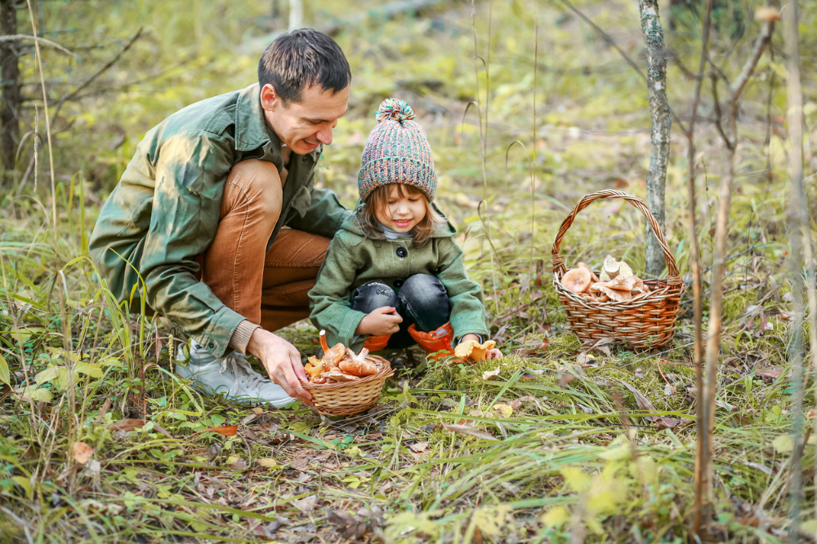

Slide 10
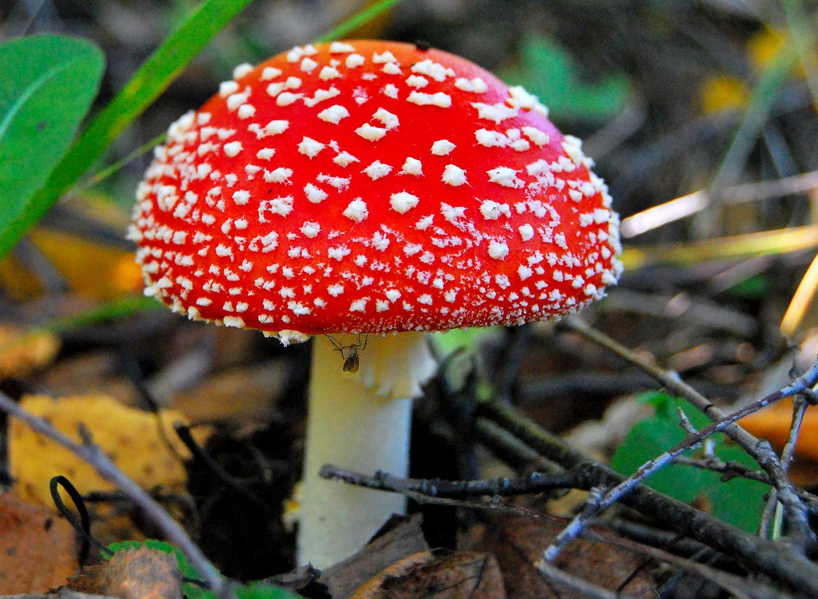
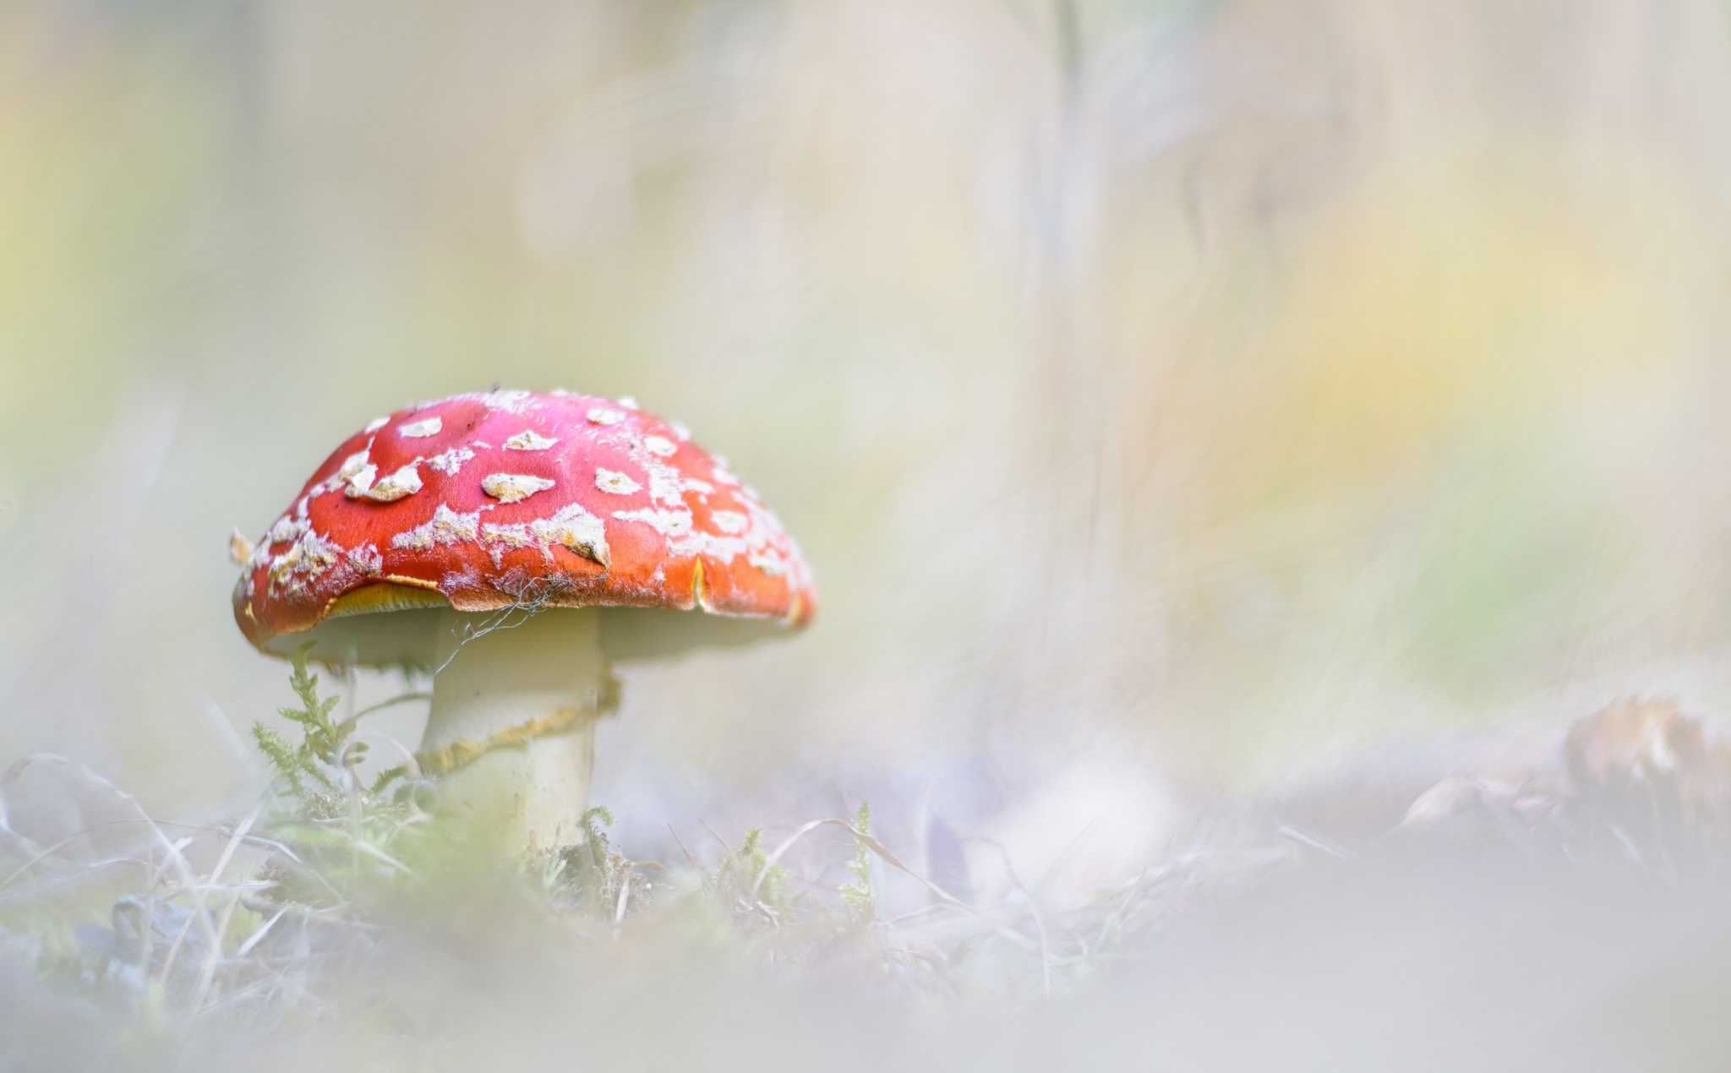

Slide 11
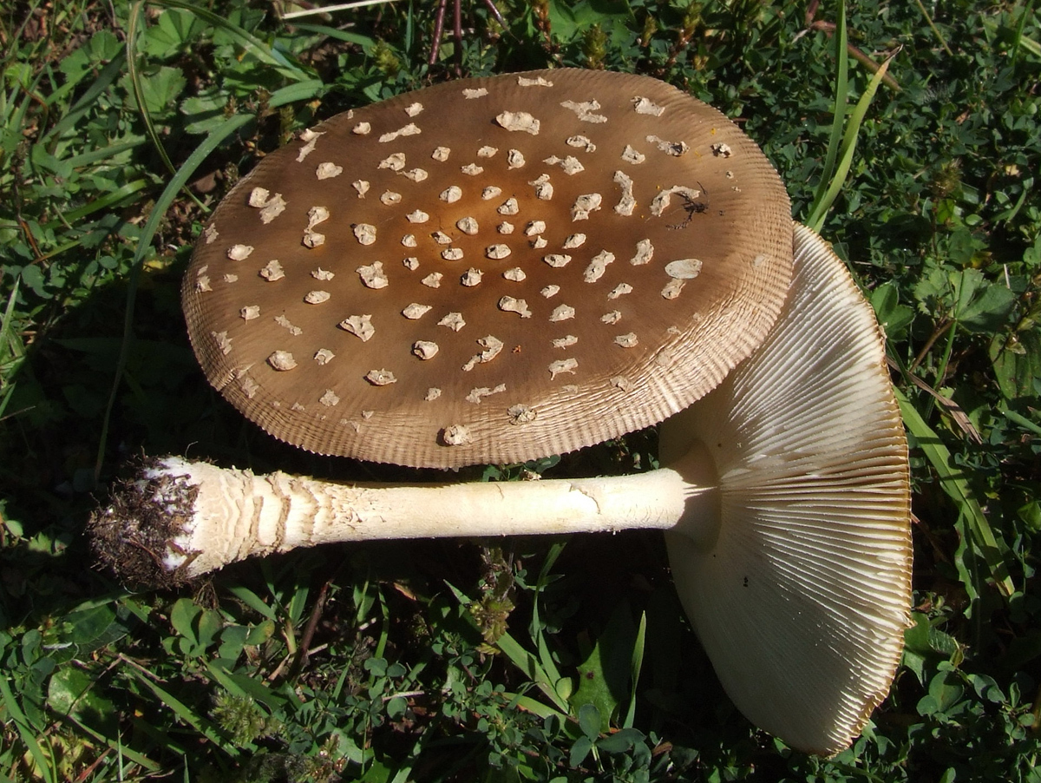

Slide 12
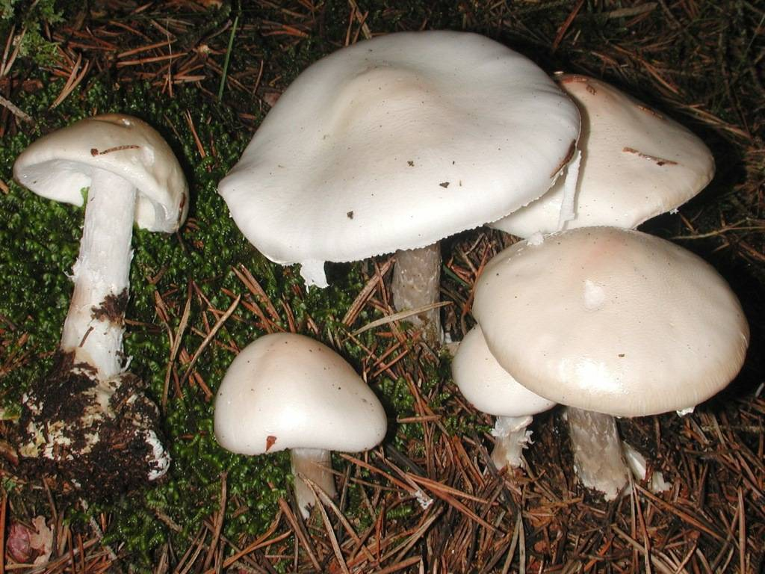

Slide 13
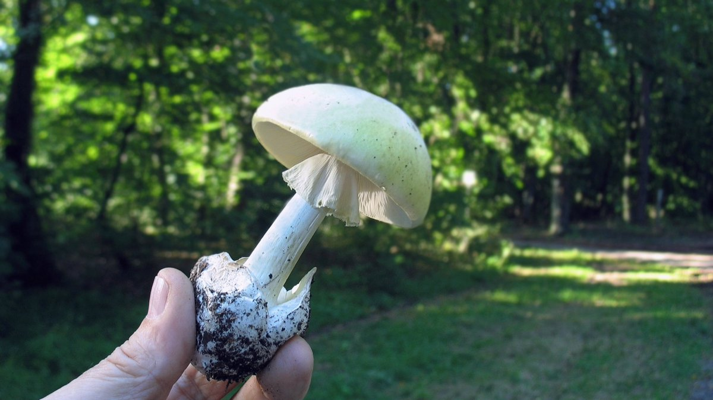

Slide 14
Правила безопасного сбора грибов:
Не собирайте грибы , которые не знаете .
Не собирайте те грибы в которых вы сомневаетесь .
Пополняете свои знания о грибах – тогда и сомнений не будет.

Slide 15
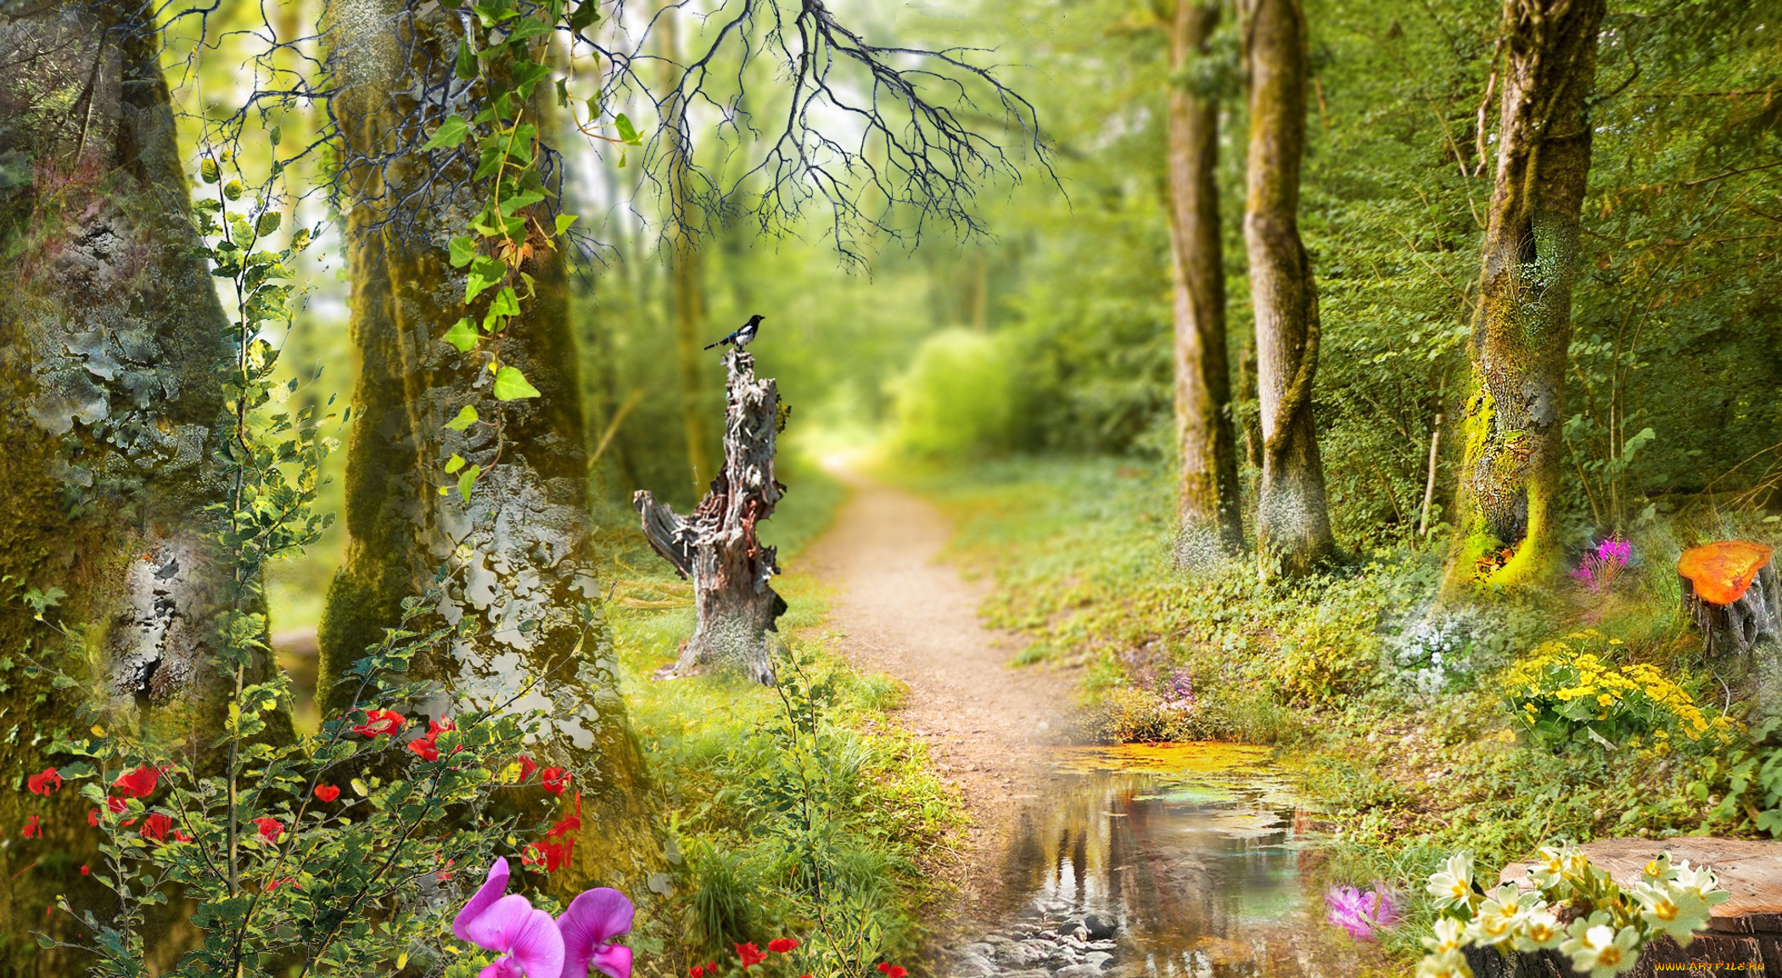

Slide 16
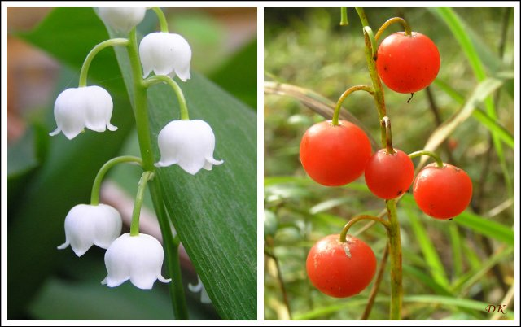

Slide 17
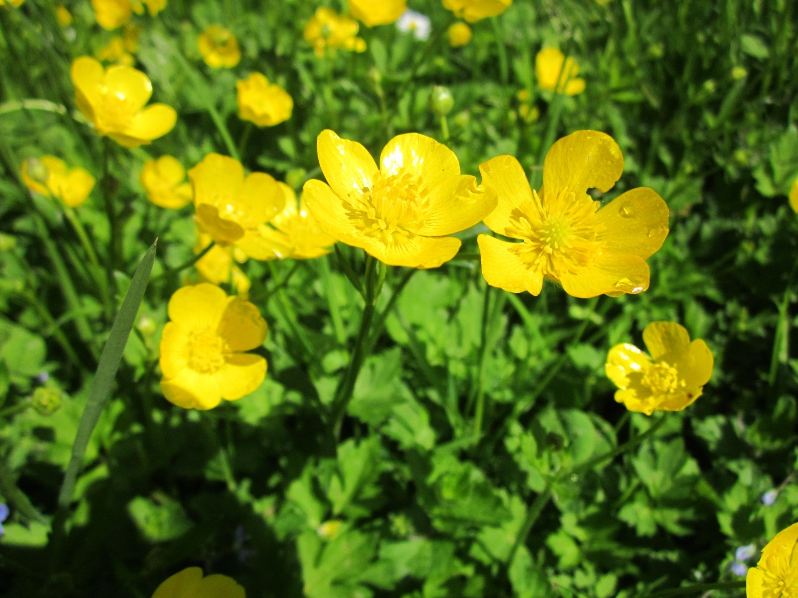

Slide 18
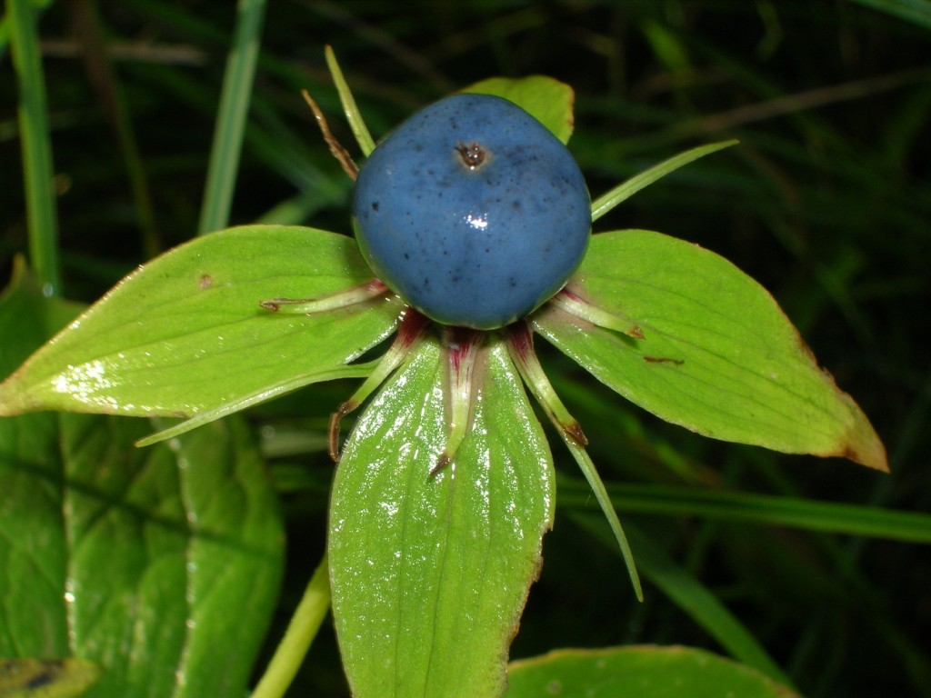

Slide 19
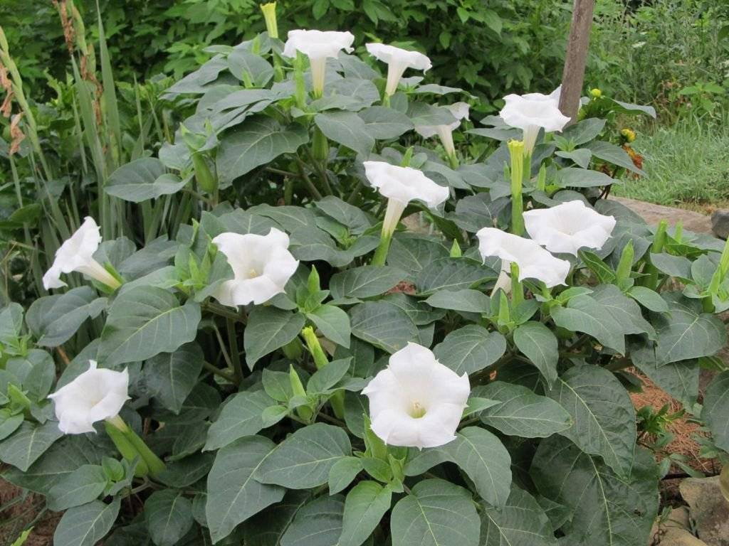

Slide 20
ПРАВИЛА БЕЗОПАСНОГО СБОРА РАСТЕНИЙ:
Не рвите растения , которые не знаете .
Никогда не берите в рот плоды или другие части растений, если хотя бы немного сомневаетесь в том, что они съедобны.
Пополняете свои знания о растениях – тогда и сомнений не будет.

Slide 21
ФИЗМИНУТКА

Slide 22
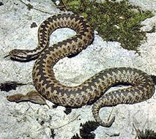
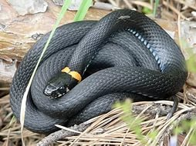

Slide 23
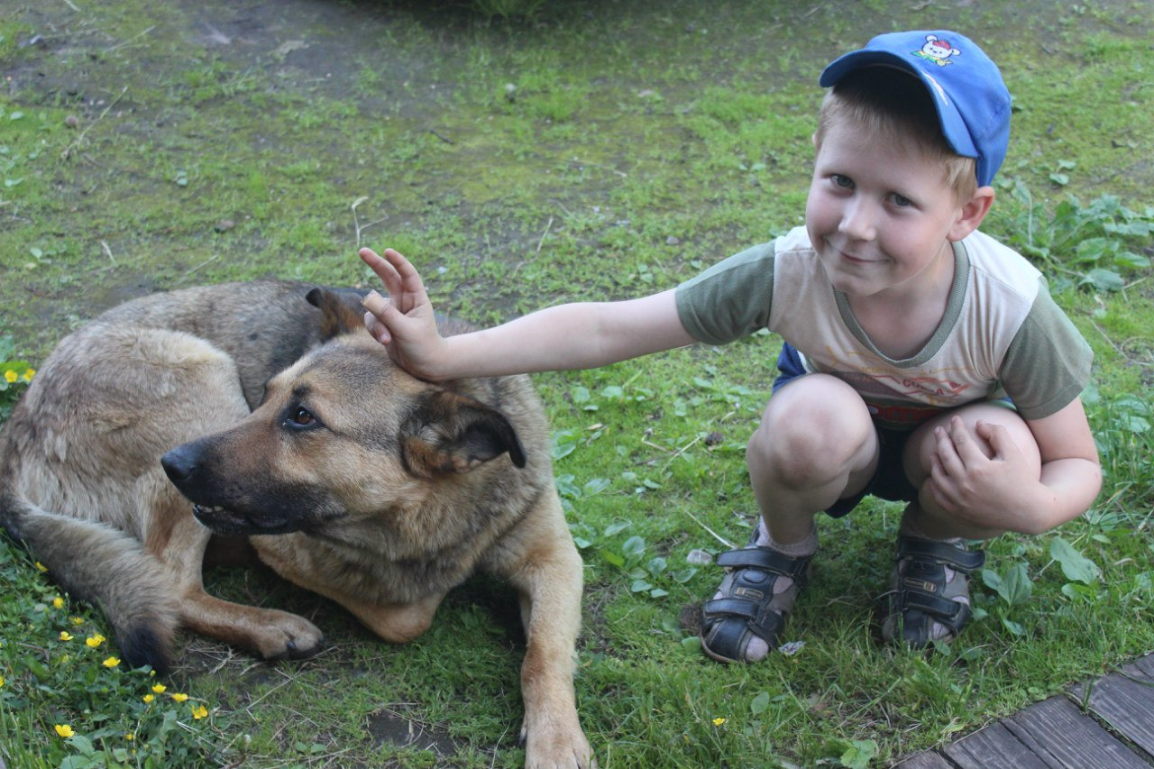
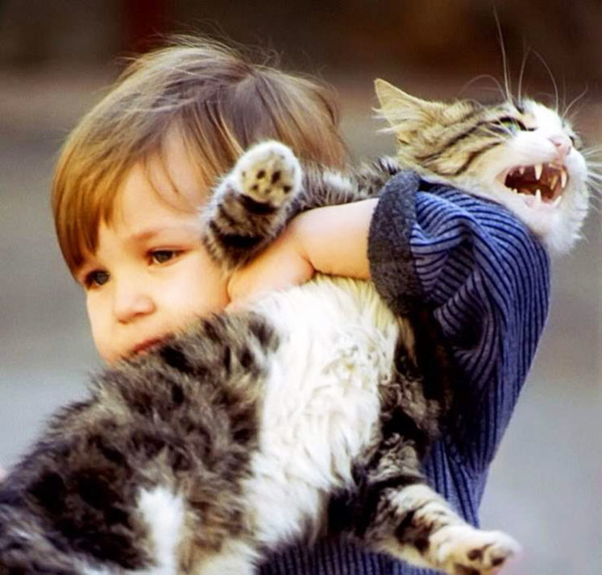
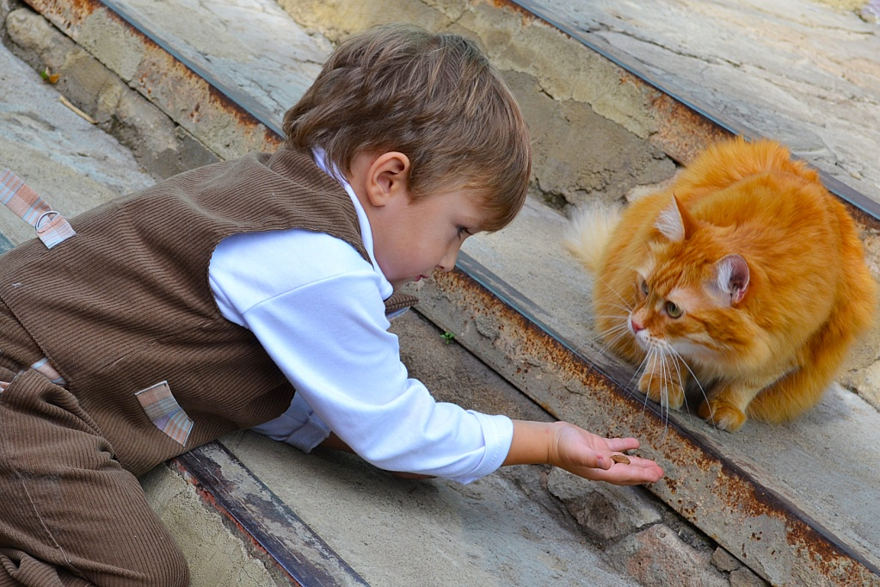
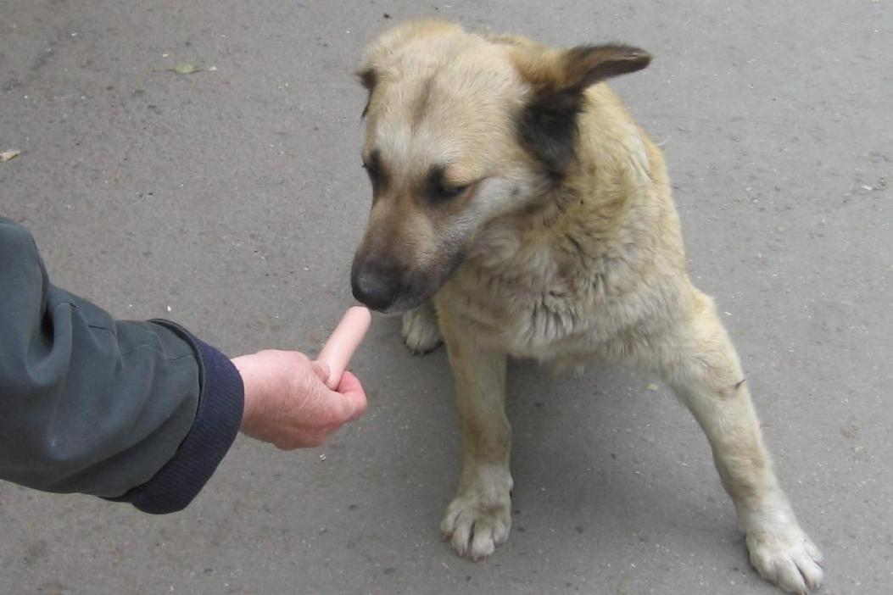

Slide 24
Правила безопасного сбора растений
Правила безопасного общения с животными:
После игры с домашними животными помой руки
Нельзя гладить незнакомых собак и кошек
Нельзя убегать от собаки
Если тебя укусила собака, сразу обратись в больницу
Соблюдайте осторожность в лесу и змея вас не укусит. Если произошел укус- обратитесь к врачу

Slide 25
СОЗДАНИЕ ПЛАКАТА

Slide 26
Составление
синквейна

Slide 27
ДОМАШНЯЯ РАБОТА:

Slide 28
НАГРАЖДЕНИЕ

